Slide 1
التدريس الفعال

Slide 2

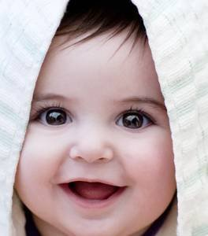


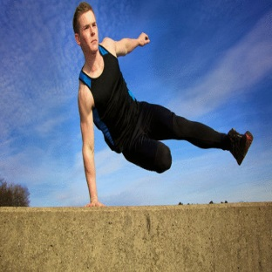





الاتفاقيات
الحضور والانصراف
في الوقت المحدد
الابتسامة طوال الوقت
التفاعل مع المجموعة
تقبل جميع
الآراء بصدر رحب
تنفيذ جميع التمارين
المحمول مغلق
تقبل قرارات المدرب
المحافظة على الانظباط
الحب بين المجموعات
حسن الظن
والثقة المتبادلة

Slide 3
محاور البرنامج
نظرة عامة حول التدريس الفعال
مهارات التدريس الفعال للمعلم
إدارة الصف الفعالة
خطوات التدريس الفعال

Slide 4
الهدف العام للبرنامج التدريبي
صمم هذا البرنامج التدريبي خصيصاً للمعلمين ونتوقع بنهاية هذا البرنامج التدريبي أن المشاركون قد حققوا النتائج الآتية ( بمشيئة الله )
تهدف الدورة إلى إبراز الإطار النظري والفني لمفهوم «التدريس الفعال" وتبيان أهم مقوماته المباشرة والغير مباشرة، وكيفية خلق الابداع فى الصف لدى الطلاب

Slide 5
الأهداف التفصيلية للبرنامج التدريبي
بنهاية هذا البرنامج التدريبي نتوقع أن المشاركون قد حققوا النتائج الآتية (بمشيئة الله )
معرفة ما هو التدريس الفعال .
تنمية المهارات والخبرات لدى المعلمين للتدريس الفعال .
كيفية ادارة الصف ادارة فعالة .
التعرف على خطوات التدريس الفعال .

Slide 6


لنبدأ البرنامج

Slide 7
الوحدة التدريبية الاولى
نظرة عامة حول التدريس الفعال

Slide 8
محاور الوحدة التدريبية الأولى
نظرة عامة حول التدريس الفعال
مقدمة .
مفهوم التدريس الفعال .
أبعاد التدريس الفعال .
خصائص التدريس الفعال .
العوامل المهمة في التعلم الصفي الفعال .
الشروط والمواصفات التي تجعل من التدريس فعالا .
المبادئ السبعة للممارسات التدريسية .

Slide 9
مقدمة
التعليم.. تلك المهنة المقدسة، مهنة الأنبياء والرسل، التي كان ينظر إليها بإكبار واحترام على مر العصور، ولا تخلوا منها حضارة بشرية مهما كان مستواها، كيف لا وهي المهنة التي تتولى التعامل مع عقل الإنسان، وهو أشرف ما فيه، وهي التي تنمي في الإنسان أعظم خصيصة ميزه الله بها وهي خصيصة العلم. فالإنسان الحق عقل في جسد.
بعث الأنبياء ـ عليهم السلام ـ معلمين يعلمون الناس الكتاب والحكمة ويزكونهم، ولم يورثوا دينارا ولا درهما، وجعل الله العلماء ورثة الأنبياء. فنعم الإرث ونعم المورث.
وما نقص قدر العلم والتعليم إلا بعدما صرنا ننظر إلى التعليم على أنه وظيفة تؤدى لأجل المقابل المادي، وصرنا ننظر إلى المعلم بعدد ما يمكثه من ساعات بين جدران المدرسة، ففقد العلم والتعليم قدسيته، ورتع في حمى التعليم من ليس أهل له!

Slide 10

مفهوم التدريس الفعال

